Slide 1
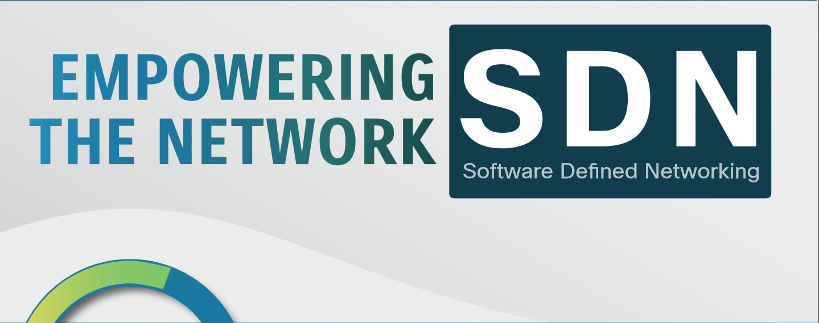
SDN Introduction

Slide 2
Agenda
SDN 的发展历史
ONF vs ODL
SDN 的定义和架构
OpenFlow协议简介
动手搭建SDN实验环境

Slide 3
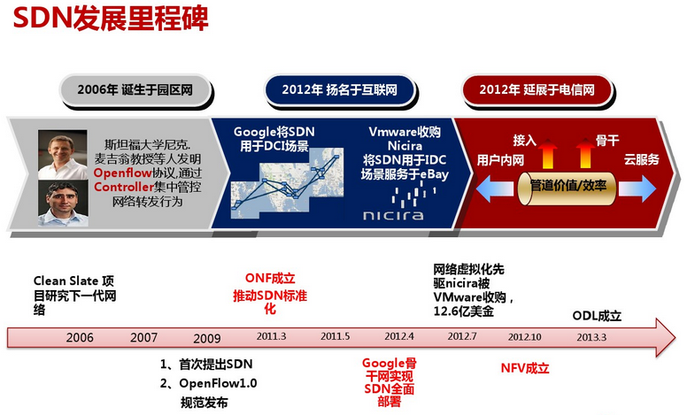
SDN的发展历史
SDN是美国斯坦福大学clean slate研究组提出的一种新型网络架构。传统网络采用分布式策略工作，由设备制定转发策略，而SDN架构中设备不运行任何协议，转发表由控制器下发给设备，实现数据平台与控制平台的分离。SDN的核心思想就是控制与转发分离，将软件应用到网络控制中，并起到主导作用，而不是由固定模式的协议控制网络。
SDN的提出在业界引起了轩然大波，尤其是一直被网络设备商压制的网络用户，将其视为摆脱网络设备商牵制，翻身做主人的机会，于是2011年一个以网络用户为主导的非营利性组织ONF就此诞生了。
ONF宗旨是制定SDN统一标准，推动SDN产业化。ONF的工作重点是制定唯一的南向接口标准Openflow.

Slide 4
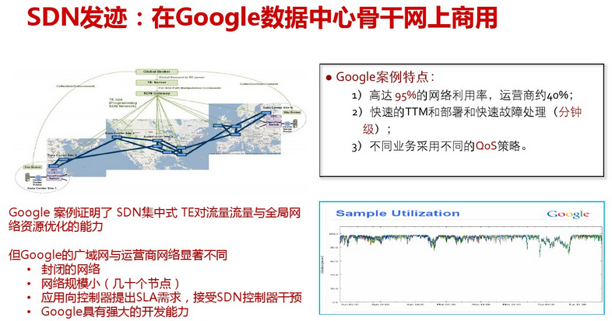
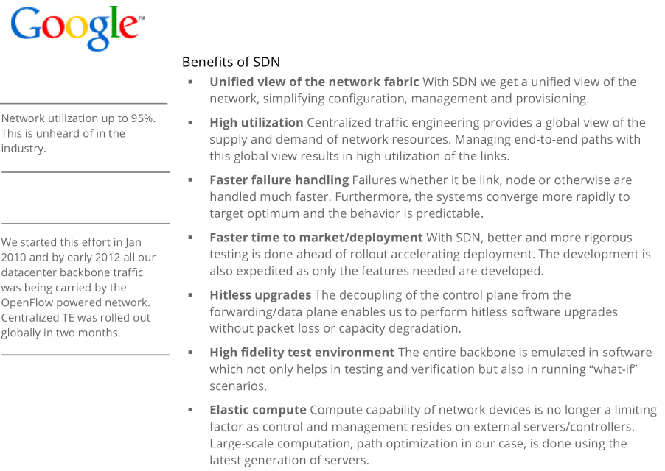
SDN的发展历史 – google的数据中心骨干网正式商用

Slide 5
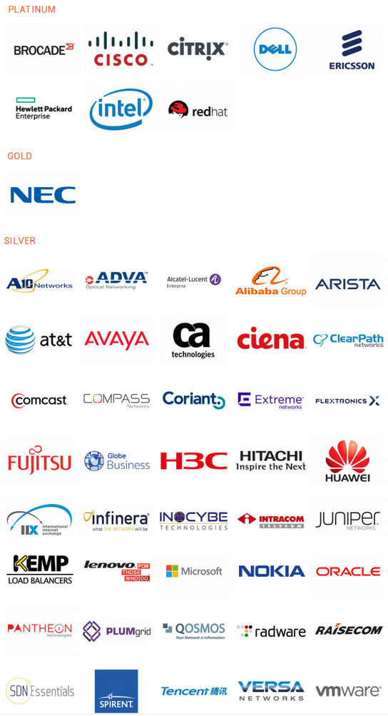
Opendaylight (ODL)
ONF从用户的角度制定协议，必然可以维护用户的利益，但是其间也出一些问题。网络设备的研发十分复杂，是一个系统化工程，需要结合方方面面考虑，需要丰富的实战经验，而这些正是网络用户所缺乏的，因此直接导致Openflow协议过于理想化，无法实现大规模商用。这种情况下ONF不得不接受网络设备商的参与，2013以设备商和软件商为主导的另一SDN组织ODL腾空出世，网络设备商出于自身利益出发，也加入到SDN大军中。并不是网络设备商都不计较利益，不计得失地贡献自己的技术，设备商也有自己的考量，越来越多的人看好SDN，这是一股不可逆转的趋势，与其坐等网络用户摆脱自己，不如化被动为主动积极参与其中，众多设备商联手研发出统一的控制框架，其中可以嵌入一些服务与应用模块，各大设备商都争相在大框架中融入更多的自己的技术，因为贡献越多意味着影响越大，在ODL中争得一席之地，才能为以后的发展留下生机。

Slide 6
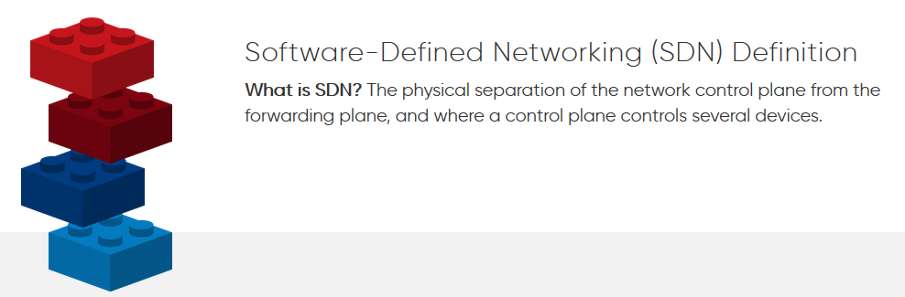
SDN的定义
Software-Defined Networking (SDN) is an emerging architecture that is dynamic, manageable, cost-effective, and adaptable, making it ideal for the high-bandwidth, dynamic nature of today’s applications. This architecture decouples the network control and forwarding functions
enabling the network control to become directly programmable and the underlying infrastructure to be abstracted for applications and network services. The OpenFlow® protocol is a foundational element for building SDN solutions.
核心思想：
控制面和转发面分离
网络可编程
https://www.opennetworking.org

Slide 7
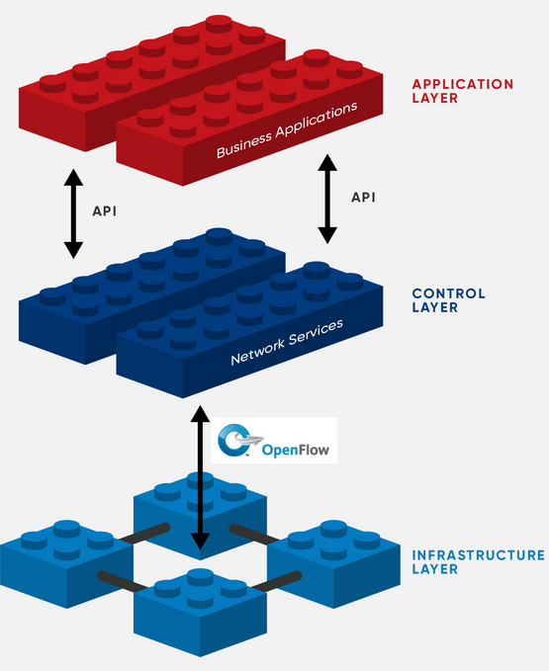
SDN的架构
DIRECTLY PROGRAMMABLE
Network control is directly programmable because it is decoupled from forwarding functions.
AGILE
Abstracting control from forwarding lets administrators dynamically adjust network-wide traffic flow to meet changing needs.
CENTRALLY MANAGED
Network intelligence is (logically) centralized in software-based SDN controllers that maintain a global view of the network, which appears to applications and policy engines as a single, logical switch.
PROGRAMMATICALLY CONFIGURED
SDN lets network managers configure, manage, secure, and optimize network resources very quickly via dynamic, automated SDN programs, which they can write themselves because the programs do not depend on proprietary software.
OPEN STANDARDS-BASED AND VENDOR-NEUTRAL
When implemented through open standards, SDN simplifies network design and operation because instructions are provided by SDN controllers instead of multiple, vendor-specific devices and protocols.
https://www.opennetworking.org

Slide 8
OpenFlow协议简介

Slide 9
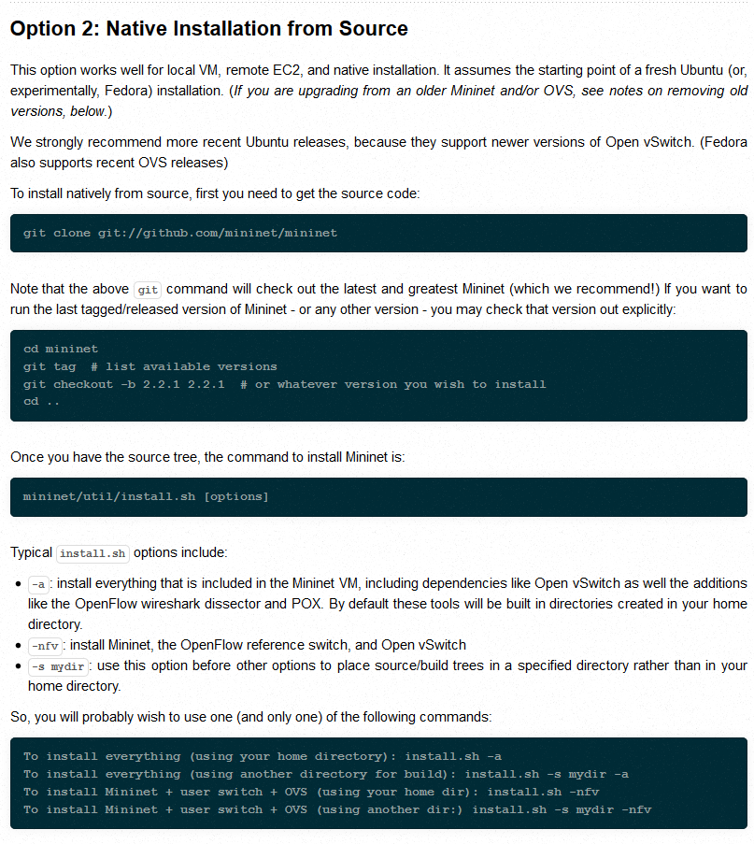
动手搭建SDN实验网络 – 基于Mininet
https://github.com/mininet/mininet/wiki
实验环境：
ubuntu-releases/16.04
(镜像下载http://mirrors.zju.edu.cn/ubuntu-releases/16.04/)

Slide 10
术语和参考资料
ONF官网:
https://www.opennetworking.org/
ODL官网:
https://www.opendaylight.org/
参考书籍
SDN: Software Defined Networks - Thomas D.Nadeau, Ken Gray (Juniper Networks)
深度解析SDN：利益、战略、技术、实践 - 张卫峰 (盛科网络)

